Slide 1
Алтайский государственный технический университет им. И.И. Ползунова
Университетский технологический колледж
Кафедра «Информационные системы в экономике»
Разработка веб-сайта
для создания и прохождения онлайн-тестов
Выполнил студент группы 1ИСП-21 Котиков Егор Владиславович
Руководитель Преподаватель каф. ИЭС Воробьёв Константин Владимирович

Slide 2
Актуальность
Основные факторы:
Рыночный фактор
Фактор раздробленности рынка
Фактор отсутствия гибридного решения

Slide 3
Цели и задачи дипломного проекта
Цель работы: разработка веб-приложения «Система создания и прохождения онлайн-тестов», объединяющего образовательный и развлекательный контент.
Задачи:
Провести анализ предметной области и существующих аналогов.
Выявить целевую аудиторию и сформулировать требования.
Разработать модель бизнес-процессов (IDEF0).
Спроектировать структуру базы данных.
Выбрать и обосновать стек технологий.
Реализовать веб-приложение.
Провести тестирование и оценить эффективность.

Slide 4
Объект и предмет исследования
Объект исследования — процесс организации онлайн-тестирования, включающий:
создание тестов;
прохождение тестов пользователями;
накопление статистики;
модерацию контента.
Предмет исследования — методы и средства автоматизации этого процесса с помощью веб-приложения.

Slide 5
Анализ предметной области
Проблемы:
Разделение рынка — образовательные и развлекательные платформы не пересекаются.
Отсутствие гибридных решений — нет популярных платформ, совмещающих оба сегмента.
Высокий порог входа для создания теста — редакторы либо перегружены, либо урезаны.
Отсутствие детальной статистики у авторов.

Slide 6
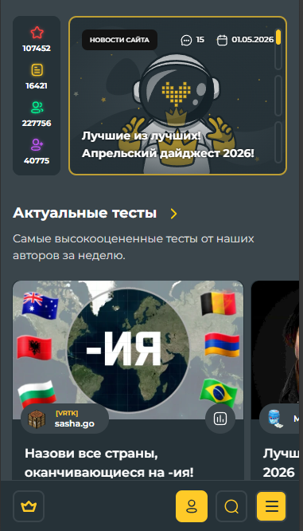
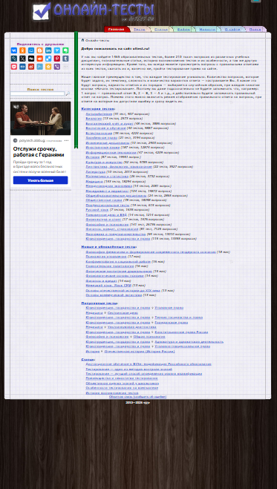
Анализ существующих аналогов
Рассмотрены 5 аналогов: Pikuco Oltest
Платформа | Сегмент | Основной недостаток
Pikuco | Развлекательный | Нет статистики для авторов
OnlineTestPad | Образовательный | Перегруженный интерфейс
Oltest | Образовательный | Устаревший дизайн, нет модерации
Google Forms | Опросы | Нет системы ролей
Wayground | Образовательный | Только платная подписка

Slide 7
Целевая аудитория
Группа | Роль
Авторы тестов | Учителя, преподаватели, HR, обычные пользователи
Проходящие тесты | Школьники, студенты, любознательные, ищущие досуг
Модераторы | Следят за порядком на платформе

Slide 8
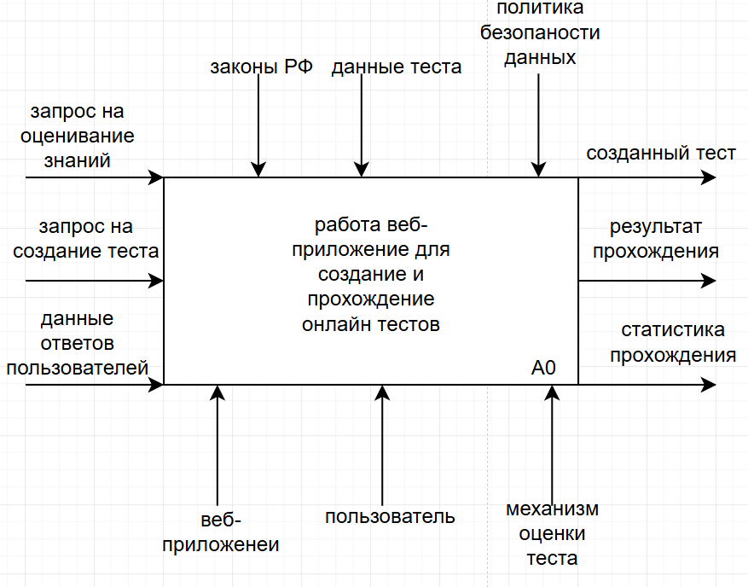
Модель бизнес процессов IDEF0

Slide 9
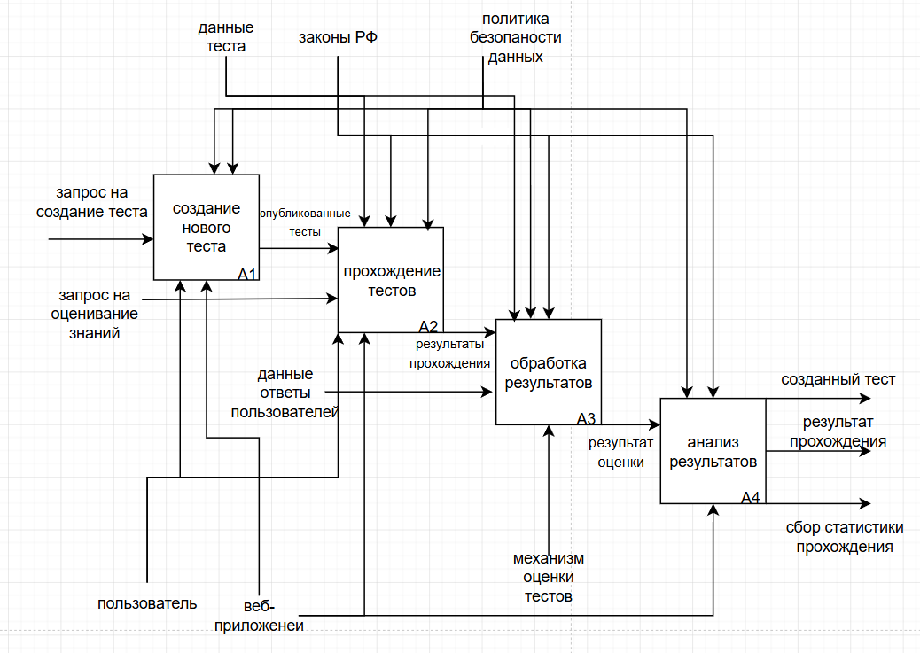
Декомпозиция IDEF0

Slide 10
Требования к системе (user stories)
Роль | Действие
Гость | просмотр каталога, прохождение без регистрации, предложение зарегистрироваться
Авторизированный пользователь | создание тестов, статистика по своим созданным тестам, история прохождений, комментарии, подавать репорты, добавлять/удалять пользователей из друзей.
Модератор | лента репортов, скрытие/удаление контента, блокировка пользователей

Slide 11
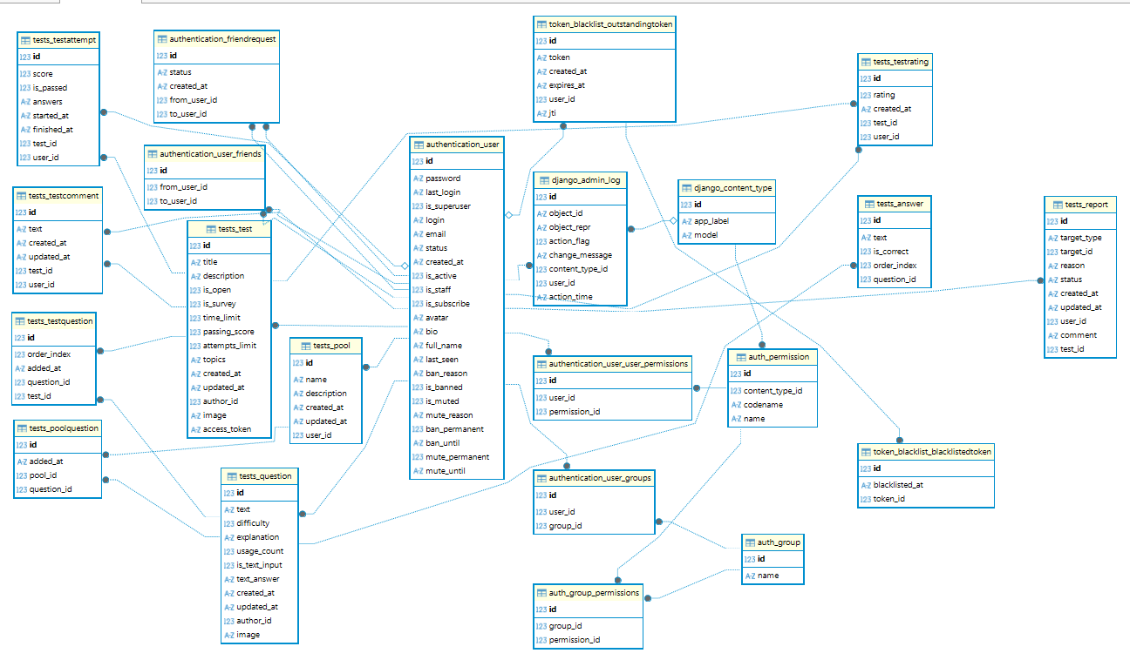
Проектирование базы данных

Slide 12
Ключевые алгоритмы
Разработано 4 ключевых алгоритма:
Аутентификация и авторизация (JWT-токены, регистрация, вход).
Обработка заявок в друзья (автопринятие при встречной заявке).
Прохождение теста (поддержка анонимов, таймер, подсчёт процентов).
Создание теста из пула вопросов (минимум 4 вопроса, валидация).

Slide 13
Выбор стека технологий
Бэкенд: Python 3.10+, Django, Django REST Framework, SimpleJWT.
Фронтенд: TypeScript, React, Vite, Axios, React Router.
База данных: PostgreSQL 15.
Контейнеризация: Docker, Docker Compose, Nginx.

Slide 14
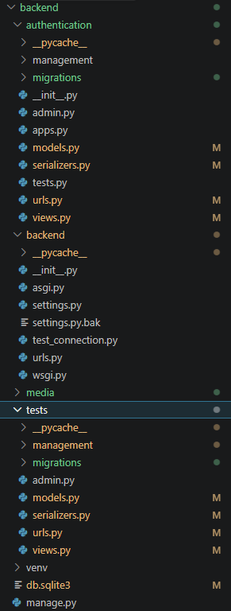
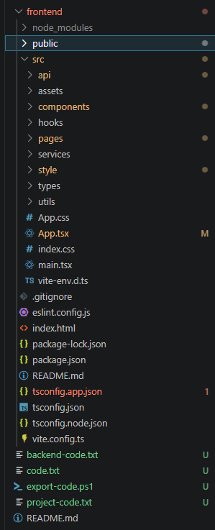
Архитектура приложения
Frontend (React + TypeScript + Vite)
Backend (Django + DRF)
Взаимодействие — REST API, JSON, JWT-токены
База данных — PostgreSQL

Slide 15
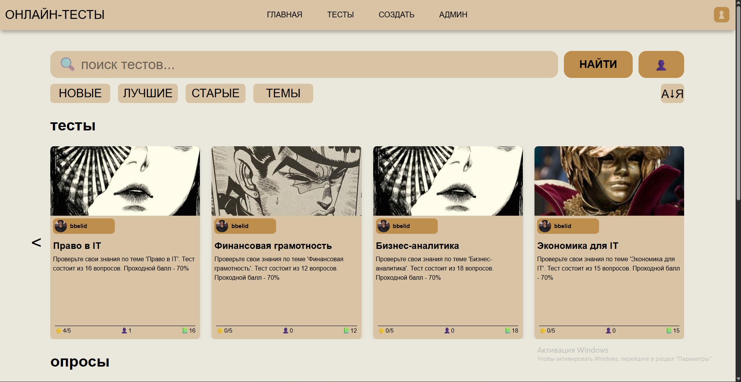
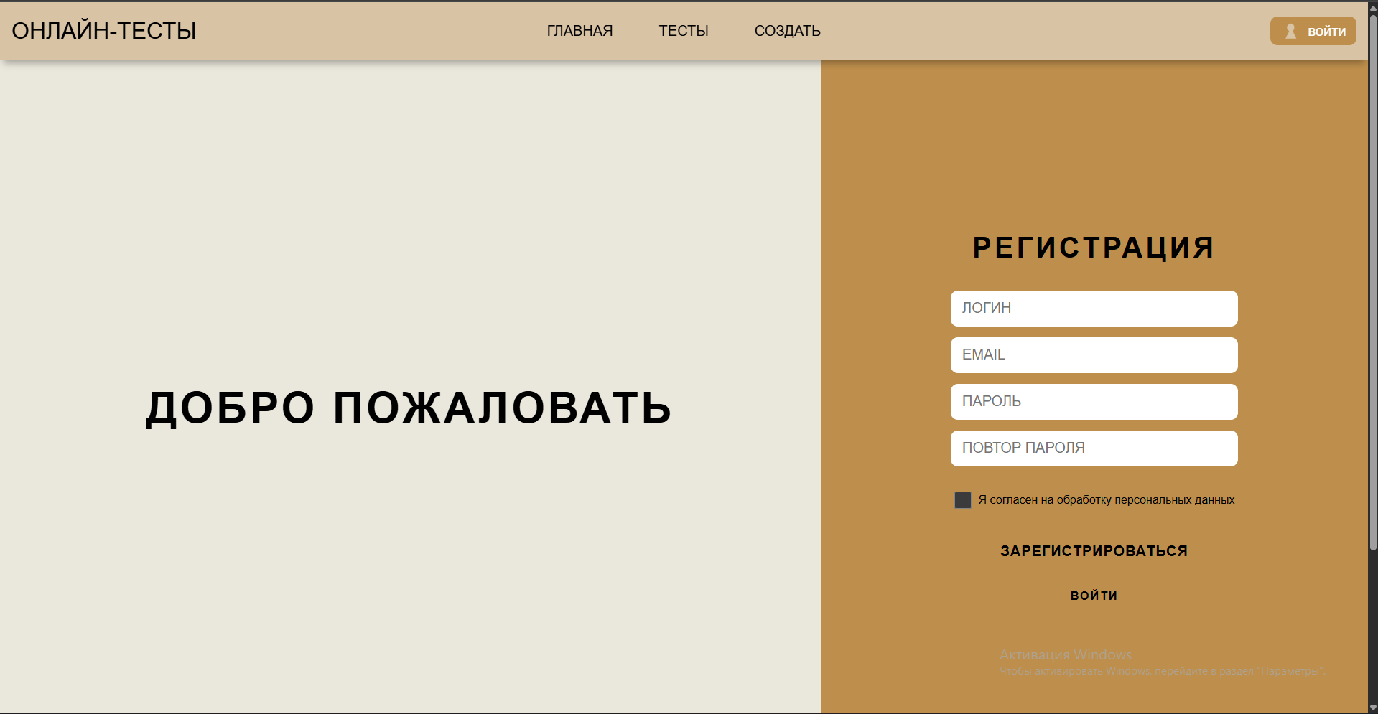
Реализация
Главная страница
Регистрация/авторизация

Slide 16
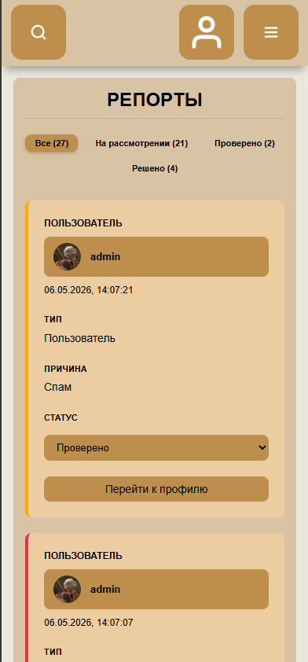
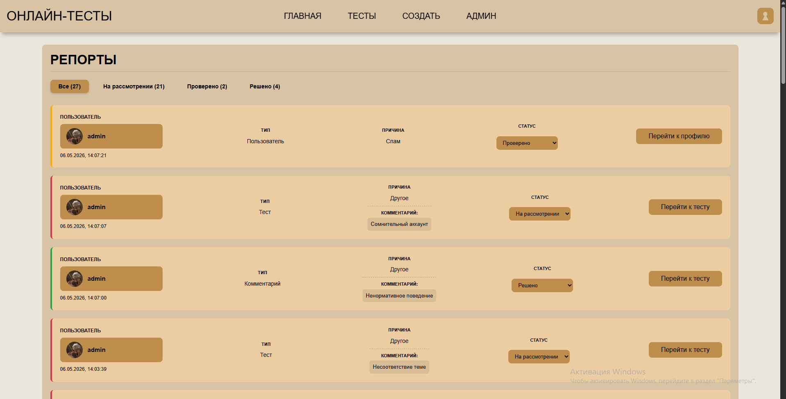
Панель администратора

Slide 17
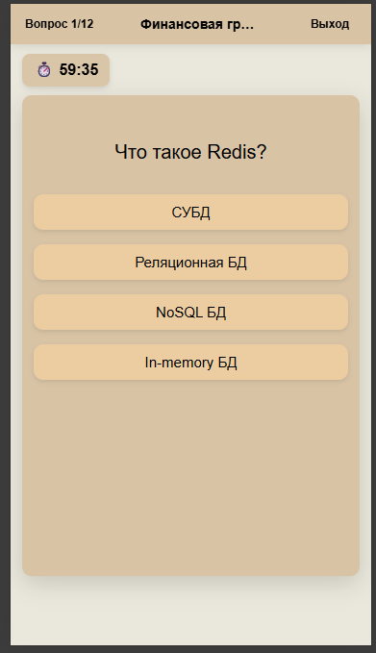
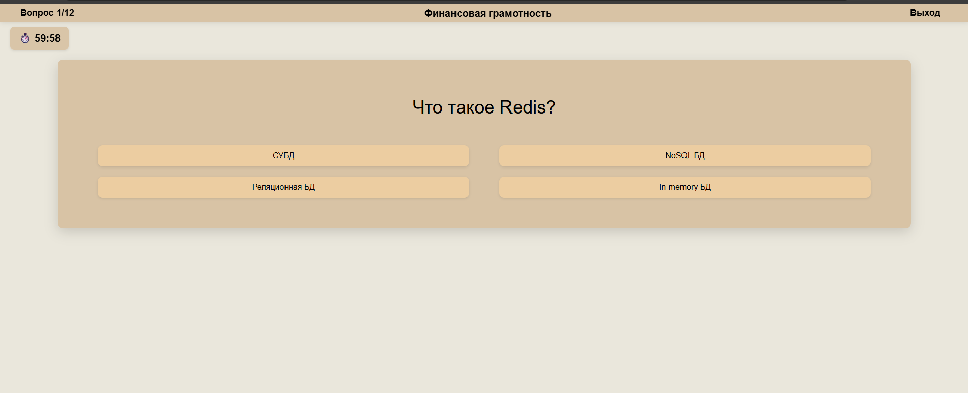
Прохождение тестов
Тест

Slide 18
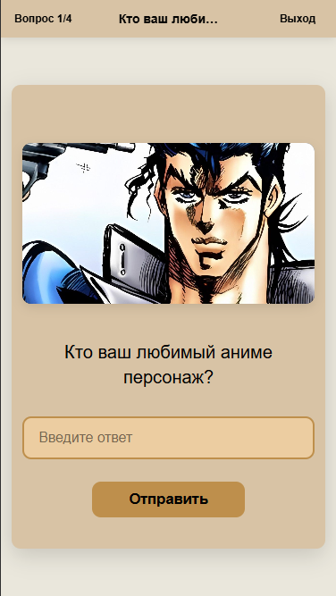
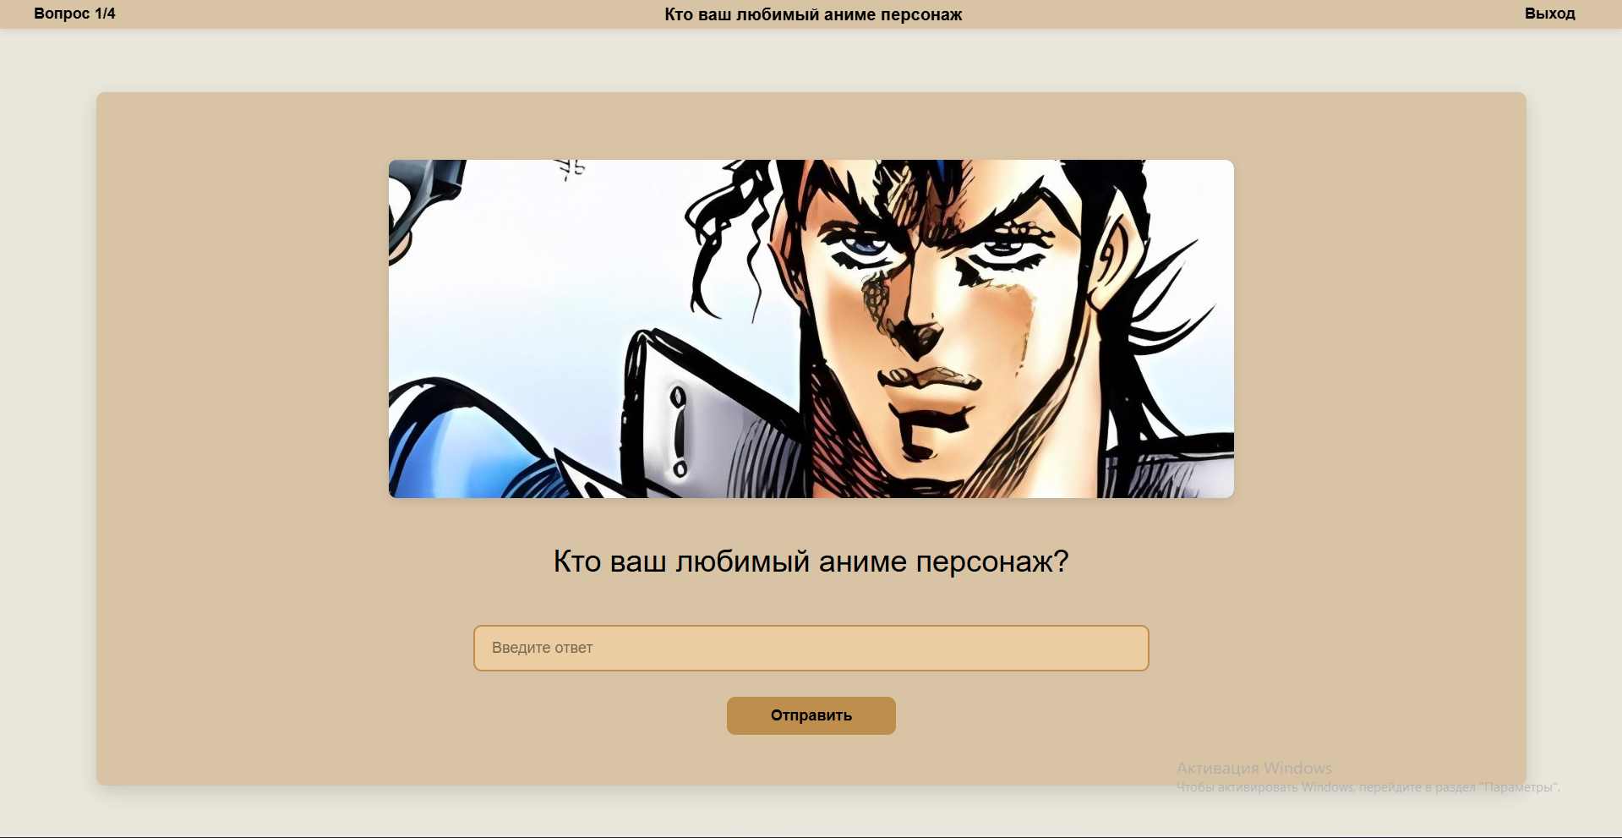
Прохождение опросов
Опросы

Slide 19
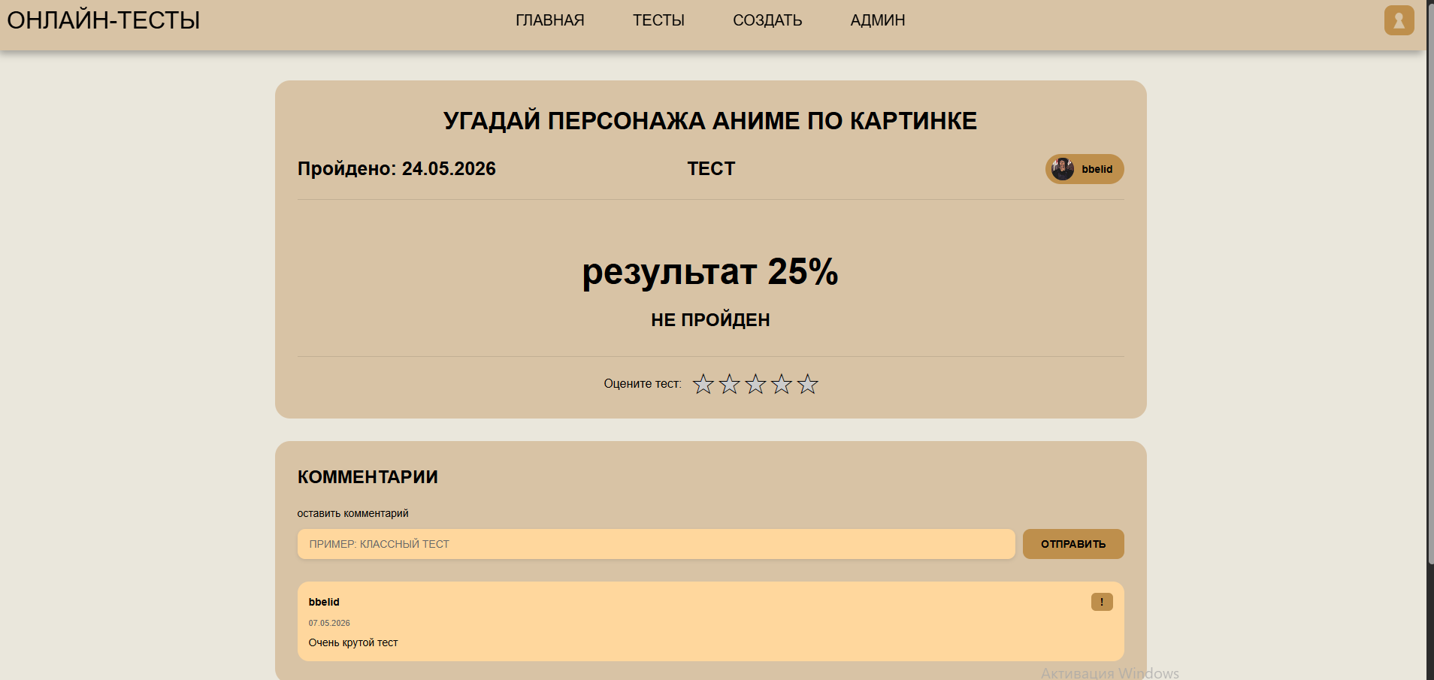
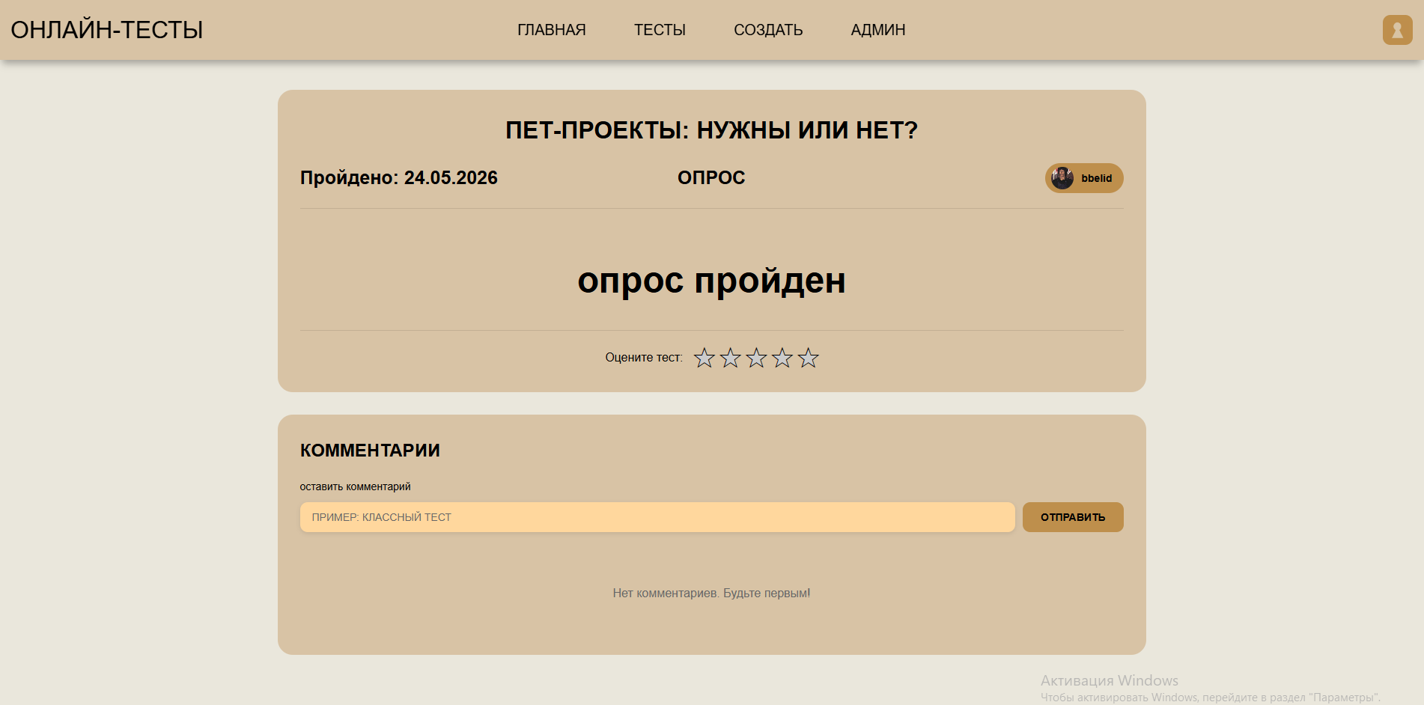
Результаты теста

Slide 20
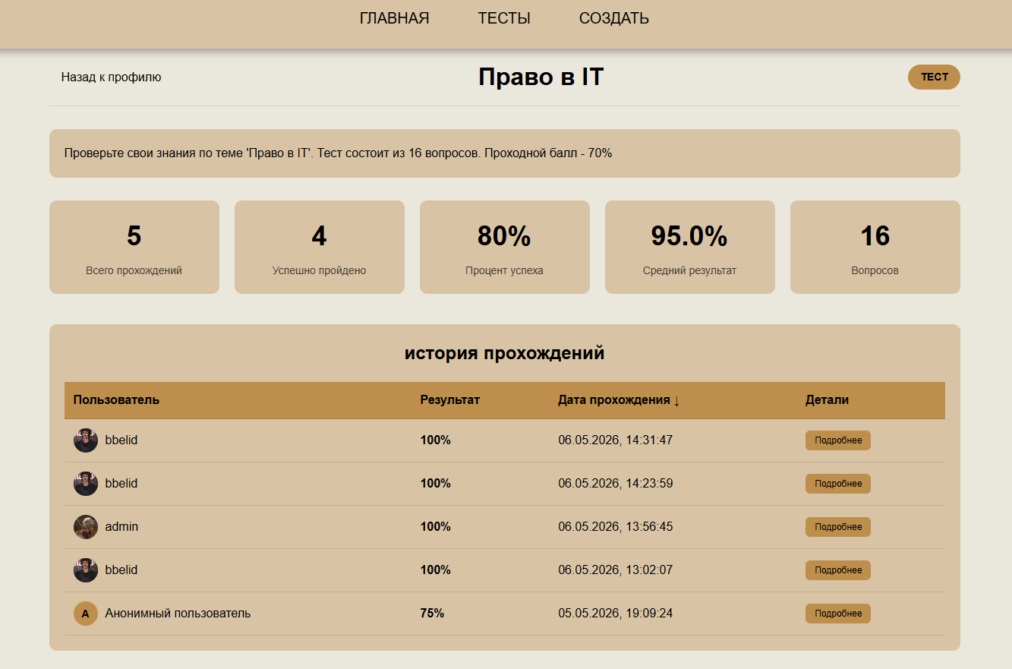
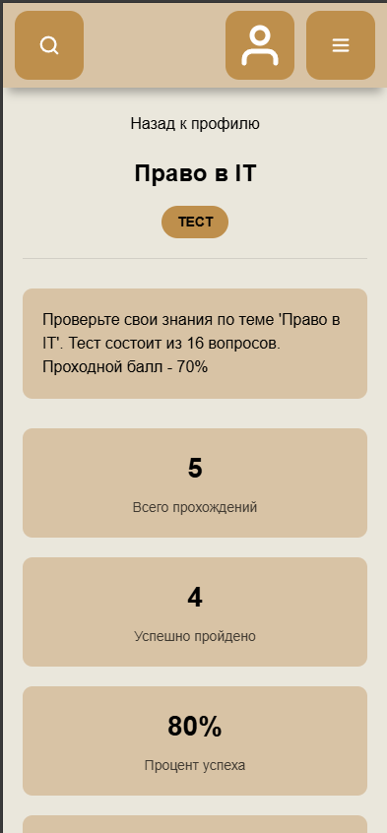
Статистика теста

Slide 21
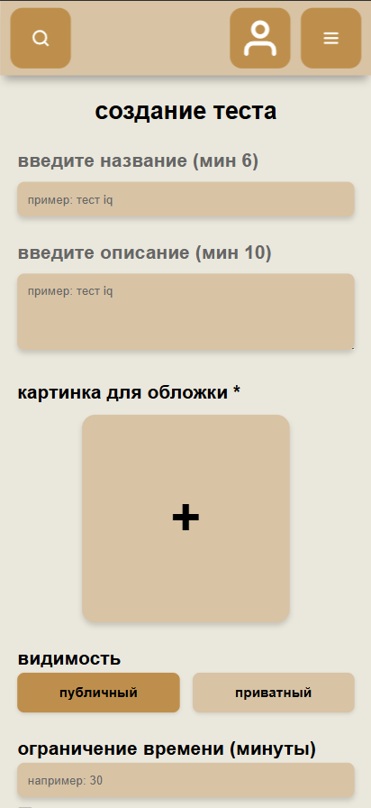
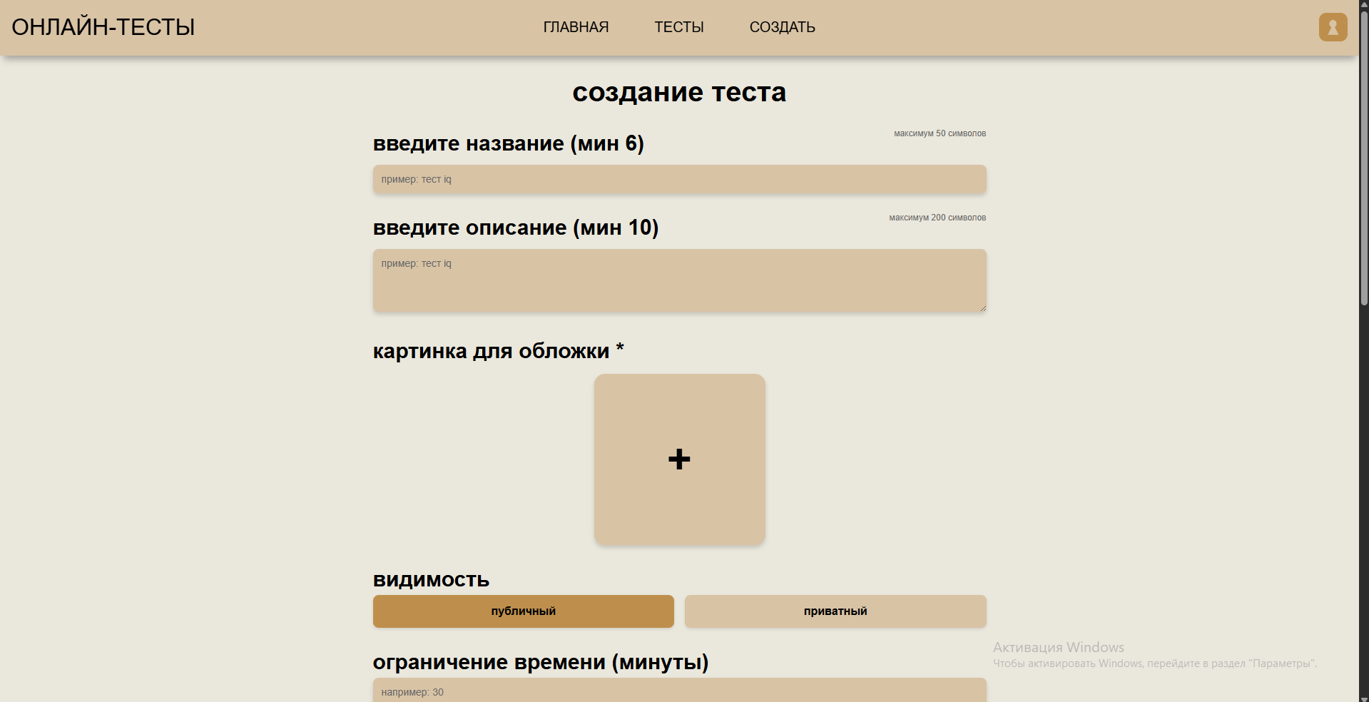
Создание теста
Создание теста

Slide 22
Тестирование и результаты
Проведено тестирование по 5 направлениям:
Модульное, интеграционное, функциональное, UI, безопасности.
Составлено 10 тестовых сценариев:
Регистрация, авторизация, создание теста, прохождение с таймером,
комментарии, жалобы, заявки в друзья, мут, статистика.

Slide 23
Заключение
В результате выполнения дипломного проекта:
Проведён полный анализ предметной области и аналогов.
Спроектирована и реализована гибридная платформа (образование + развлечение).
Разработана система модерации (репорты, муты, админ-панель).
Реализована детальная статистика для авторов.
Обеспечено сохранение прогресса даже для гостей.
Проведено тестирование, подтвердившее работоспособность.

Slide 24
Алтайский государственный технический университет им. И.И. Ползунова
Университетский технологический колледж
Кафедра «Информационные системы в экономике»
Разработка веб-сайта
для создания и прохождения онлайн-тестов
Выполнил студент группы 1ИСП-21 Котиков Егор Владиславович
Руководитель Преподаватель каф. ИЭС Воробьёв Константин Владимирович

